Slide 1

千锋HTML5学院
第二阶段javascript课程课件

Slide 2
拖拽效果目录
1
  服务器的安装
2
  php的基本语法

Slide 3
拖拽
PHP服务器的安装
后台语言
java，c#，php
首先作为一个后台语言，标准的变量、数据类型、运算、选择结构、循环结构、函数、数组；跟大多数的编程语言是一样的。
唯一的差别，基本都在一些语法上。
PHP作为一个动态网页编程语言，它不仅能编写后台程序。
同时也具备编写动态网页的能力，跟JSP一样，这是它们想当年流行起来的最重要的原因，没有之一。

Slide 4
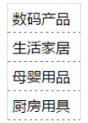
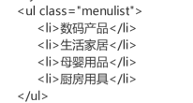
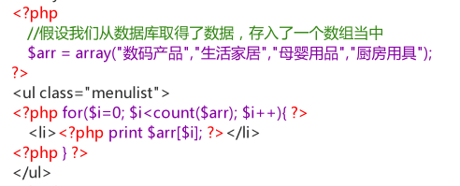
拖拽
PHP服务器的安装
在很久很久以前，前后端不分离的年代，那个时候还没有所谓的前端工程师。服务器如何将它的数据以网页的形式展示给用户呢？例如我们的页面上需要展示四个商品类别 如图：
但这些类别信息，是服务器从数据库查询出来的。
最终服务器返回给浏览器的静态网页应该是这样子的:
php写出来是这个样子：

Slide 5
拖拽
PHP服务器的安装
这样一来，后台的开发人员，就可以像写后台程序一样的写网页，岂不是很方便。曾经，这种巧妙的解决方案，流行了很多年。但是随着行业的发展，随着WEB2.0时代的到来。随着网页交互的场景越来越多，随着用户体验的重要性逐步提升，网页上的工作量变得越来越大了。
因为页面不仅要求越来越美观，同时页面上的各种交互特效也越来越丰富(JS或Flash);可是你再看看PHP这样的动态网页，对于一个特效要求极高的网站，它可维护性好吗？它便于网页重构吗？ 它代码可读性强吗？ NO! 这些优点全都没有。

Slide 6
拖拽
PHP服务器的安装
http://www.runoob.com/php/php-tutorial.html
PHP环境安装需要
PHP，mysql，appach
这里我们使用集成好的环境
phpstudy软件式的安装

Slide 7
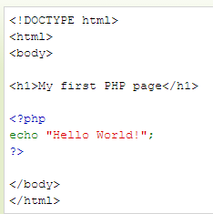
拖拽
PHP的基本语法
PHP 脚本可以放在文档中的任何位置。
PHP 脚本以 <?php 开始，以 ?> 结束：
<?php
// PHP 代码
?>
PHP 文件的默认文件扩展名是 ".php"。
PHP 文件通常包含 HTML 标签和一些
PHP 脚本代码。

Slide 8
拖拽
PHP的基本语法
PHP 中的每个代码行都必须以分号结束。分号是一种分隔符，用于把指令集区分开来。
通过 PHP，有两种在浏览器输出文本的基础指令：echo 和 print。
echo 是一个语言结构，使用的时候可以不用加括号，也可以加上括号： echo 或 echo()。
print 同样是一个语言结构，可以使用括号，也可以不使用括号： print 或 print()。
var_dump()能输出变量的类型和值
echo 输出的速度比 print 快， echo 没有返回值，print有返回值1。

Slide 9
拖拽
PHP的基本语法
PHP变量
变量以 $ 符号开始，后面跟着变量的名称
变量名必须以字母或者下划线字符开始
变量名只能包含字母数字字符以及下划线（A-z、0-9 和 _ ）
变量名不能包含空格
变量名是区分大小写的（$y 和 $Y 是两个不同的变量）
PHP 没有声明变量的命令，使用不用声明
PHP 是一门弱类型语言，变量也不用声明类型

Slide 10
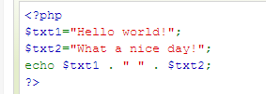

拖拽
PHP的基本语法
字符串
字符串连接在PHP中使用.
字符串长度方法
strlen（）

Slide 11
拖拽
PHP的基本语法
PHP 数组
创建数组
$arr = array(“aaa”,”bbb”,”cccc”);
获取数组长度的方法
count($arr)
遍历数组
for($x=0;$x<count($arr);$x++){
echo $arr[$x];
}

Slide 12
拖拽
PHP的基本语法
$_GET[“name”]
获取get方式提交过来的参数
$_POST[“name”]
获取post方式提交过来的参数
$_REQUEST[“name”]
$_REQUEST[]具用$_POST[] $_GET[]的功能,但是$_REQUEST[]比较慢。通过post和get方法提交的所有数据都可以通过$_REQUEST数组获得
有一个结论大家必须要搞清楚，PHP是后台语言，只能在特定环境里运行，浏览器是执行不了的。

Slide 13
拖拽
PHP的基本语法
json

Slide 14


